Slide 1
BỆNH VIÊM PHỔI CẤP DO CHỦNG MỚI VIRUT CORONA
BS.CKI. NGUYỄN TRONG HIẾU

Slide 2
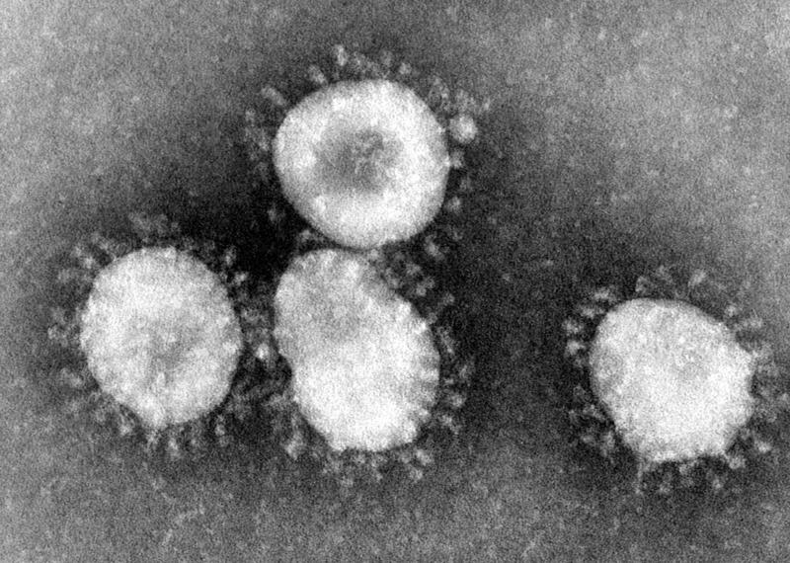

Slide 3
I.Lịch sử:
Virut Corona được phát hiện đầu tiên vào năm 1960, những người đầu tiên được phát hiện là virut viêm phế quản ở gà và 2 loại virut từ khoang mũi của bệnh nhân bị cảm lạnh thông thường được đặt tên là coronavirus 229E ở người và coronavirus OC43 ở người
Các thành viên khác của họ này là SARS-CoV năm 2003, HCoV NL63 năm 2004, HKU1 năm 2005, MERS-CoV năm 2012
Virut Corona (2019-nCoV) tại Vũ Hán là chủng mới phát hiện vào tháng 12/2019 tại Vũ Hán được xác định trong cuộc điều tra ổ dịch bắt nguồn từ khu chợ hải sản và động vật ở Vũ Hán

Slide 4
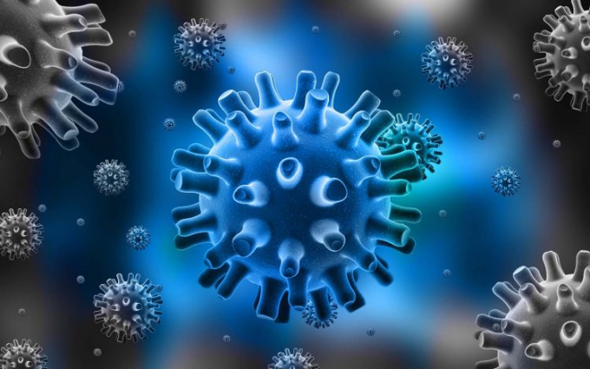

Slide 5
II. Khái niệm:
Virut Corona nhìn dưới kính hiển vi điện tử nhỏ hơn vi trùng hàng chục lần thậm chí 100 lần nếu so với vi trùng lớn. Virut Corona là virut bao bọc với hệ gen ARN sợi đơn chiều dương và với một nucleocasid đối xứng xoắn ốc. Kích thước bộ gen khoảng từ 26-32 kilo base pair, lớn nhất đối với virut ARN.
Tên Coronavirus có nguồn gốc Latin Corona là vương miệm hoặc hào quang
Bệnh viêm phổi cấp do chủng mới virut Corona là bệnh lây nhiễm có khả năng lây từ người sang người qua đường hô hấp khi tiếp xúc các chất dịch tiết của người bệnh như ho, hắc hơi

Slide 6
III.Đường lây bệnh:
Đường không khí thông qua người mắc bệnh như ho, hắc hơi
Tiếp xúc người mang mầm bệnh thông qua cử chỉ thân mật như bắt tay, ôm hôn
Chạm tay vào bề mặt của đồ vật có virus ở trên đó và vô tình chạm tay vào mũi, miệng, mắt, mà không rửa tay sạch trước đó
Lây nhiễm qua đường phân, con đường này khá hiểm xảy ra

Slide 7
IV. Triệu chứng:
Thời kỳ ủ bệnh ( từ lúc tiếp xúc nguồn bệnh cho đến bắt đầu khởi phát bệnh): 2-14 ngày
Thời kỳ phát bệnh: tùy vào mức độ mà bệnh diễn tiến từ nhẹ cho đến nặng
Nhẹ như: bệnh nhân có dấu hiệu cảm cúm như: ho khan, sốt, đau họng, đau nhức cơ, mệt mõi…
Nặng: như ho nhiều hơn, sốt cao liên tục 39-40 độ C, viêm phổi, khó thở, suy hô hấp cấp, và tử vong

Slide 8
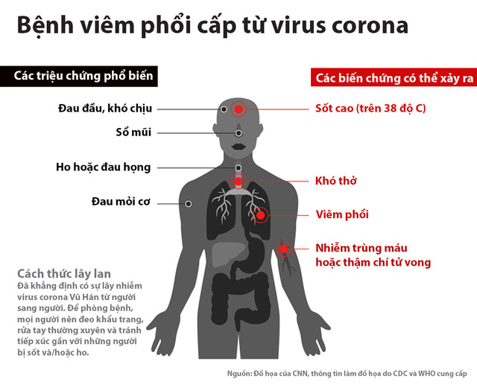
Triệu chứng và cách phòng

Slide 9
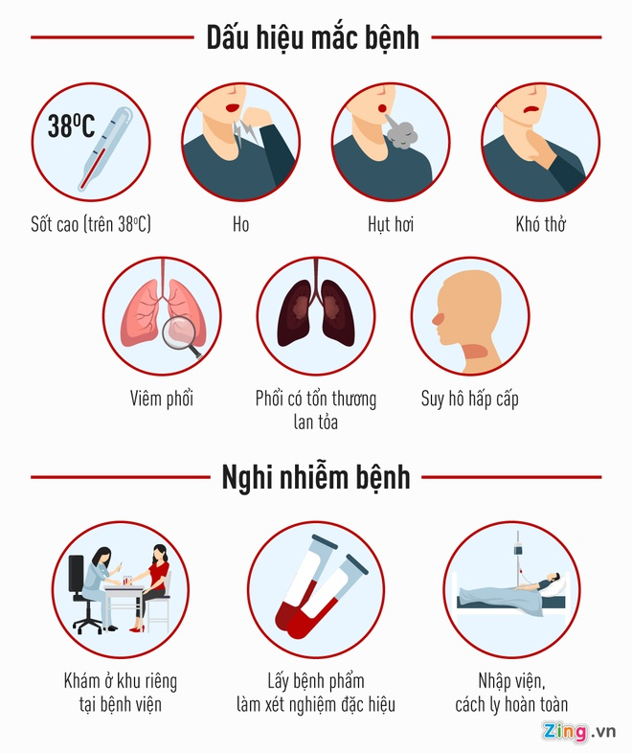
Các dấu hiệu mắc và nghi nhiễm

Slide 10
V. Điều trị:
Hiện chưa có thuốc đặc trị, chỉ điều trị triệu chứng
Kháng sinh dùng khi có bội nhiễm vi trùng,
Hạ sốt,
Giảm ho,
Nâng đỡ tổng trạng, bù nước điện giải
Thở Oxy khi có khó thở
Cung cấp dinh dưỡng, nghỉ ngơi

Slide 11
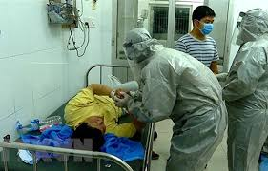
Hình ảnh điều trị

Slide 12
VI. Phòng ngừa:
Chưa có Vaccine phòng bệnh
Giữ ấm cơ thể, vệ sinh cá nhân, vệ sinh sàn nhà, tay vịn cầu thang, các vật dụng cầm nắm tránh lây lan mầm bệnh, mở cửa ra vào, cửa sổ thông thoáng…
Rửa tay thường xuyên bằng xà phòng, hoặc nước sát khuẩn thời gian tối thiểu 20 giây, súc họng bằng nước sát khuẩn miệng
Ăn chín, uống sôi, ăn uống đầy đủ chất dinh dưỡng
Luyện tập thể dục thể thao đều đặn hợp lý
Không khạc nhổ bừa bãi nơi công cộng
Khi ho hoặc hắc hơi thì dùng khăn giấy che miệng hoặc dùng khuỷu tay, tay áo che miệng khi ho, không nên lấy bàn tay che vì dễ gây lây mầm bệnh

Slide 13
VI. Phòng ngừa(tt)
Đeo khẩu trang khi đến chỗ đông người, hoặc tiếp xúc người có ho, hắc hơi, sốt
Cách sử dụng khẩu trang y tế đúng cách: khẩu trang y tế là khẩu trang 3 lớp, mặt màu xanh hoặc màu khác tùy loại khẩu trang, mặt này không thấm nước dịch tiết bắn vào nên ở phía ngoài, lớp giữa là lớp màng lọc, lớp trong cùng màu trắng thấm nước, mồ hôi nên ở phía trong. Loại khẩu trang có cọng kim loại phải ở phần trên sống mũi dùng tay bóp vừa phải theo cánh mũi để khẩu trang được ôm sát khuôn mặt mũi, trong khi đeo không sờ chạm vào mặt ngoài khẩu trang vì dễ lây nhiễm, sau khi tiếp xúc người bệnh phải thay khẩu trang khác, khi tháo khẩu trang không dùng tay chạm vào bề mặt khẩu trang mà phải lấy từ dây đeo khẩu trang và bỏ vào thùng rác đúng quy định và rửa tay.

Slide 14
VI. Phòng ngừa(tt)
Tránh đi lại nơi vùng có dịch bệnh
Tránh tiếp xúc quá gần người có ho, sốt ( khoảng cách tối thiểu 2m)
Tránh tiếp xúc quá gần với các loài động vật nuôi, hoang dã dù là còn sống, ốm hay chết
Khi nghi ngờ nhiễm bệnh như: ho, sốt, khó thở, mệt… phải đến ngay cơ sở y tế để được khám, theo dõi và điều trị./.

Slide 15
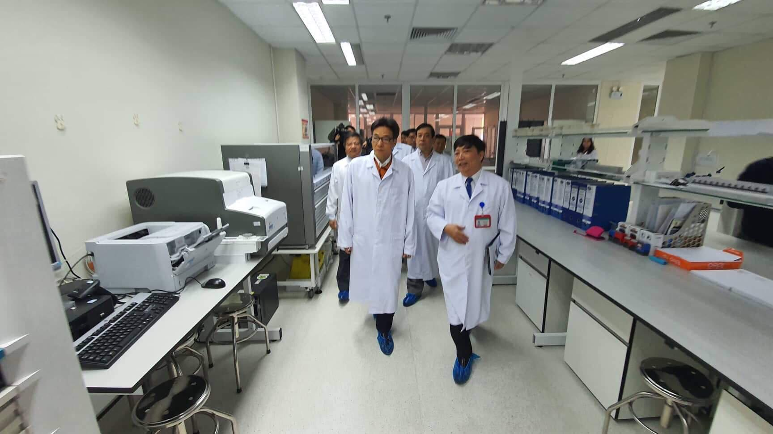
Phó Thủ Tướng chỉ đạo phòng chống dịch bệnh

Slide 16
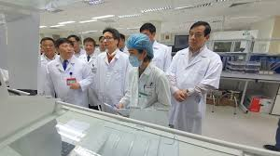
Phó Thủ Tướng chỉ đạo phòng chống dịch bệnh

Slide 17
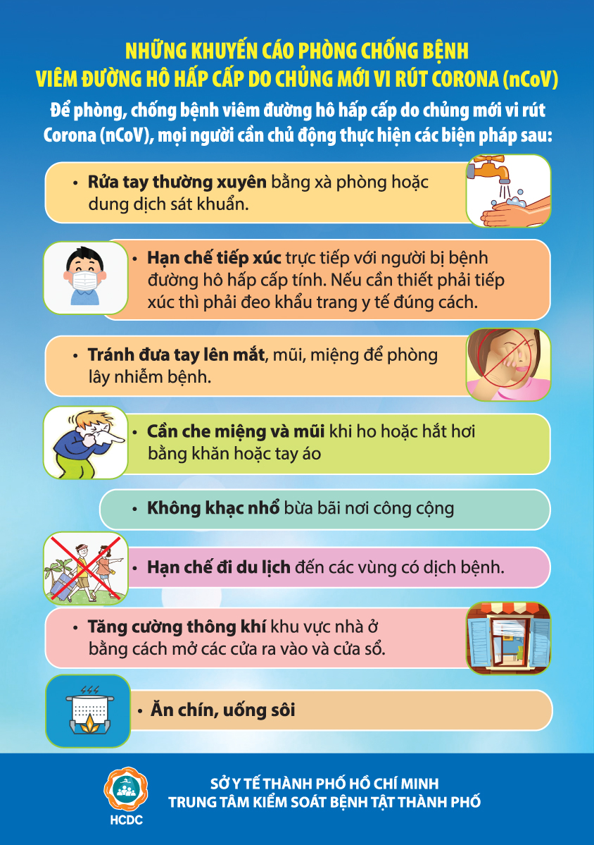
Khuyến cáo của HCDC

Slide 18
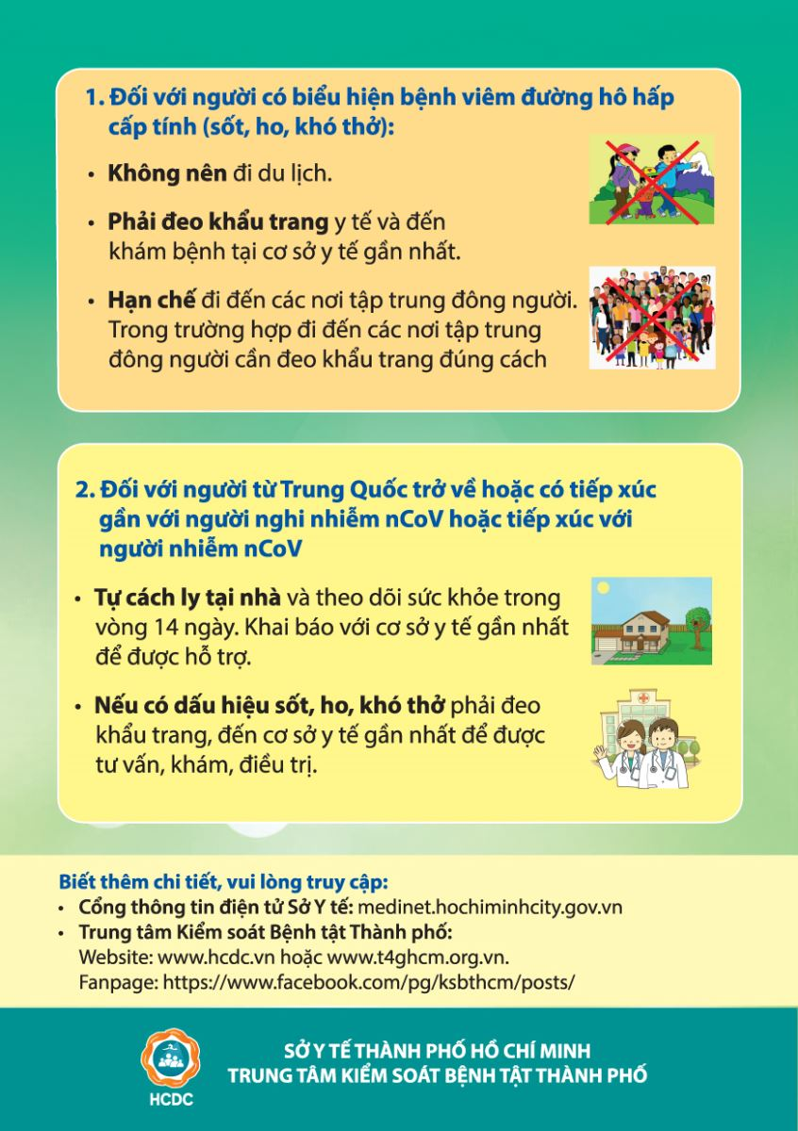
Khuyến cáo của HCDC

Slide 19
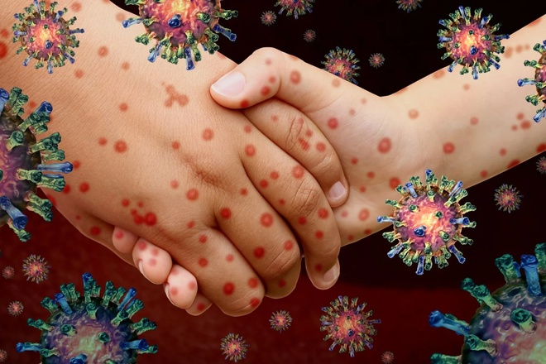

Slide 20
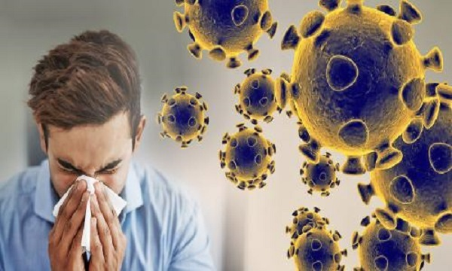

Slide 21
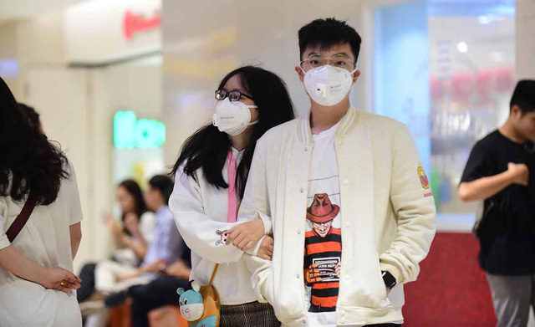
Mang khẩu trang nơi đông người

Slide 22
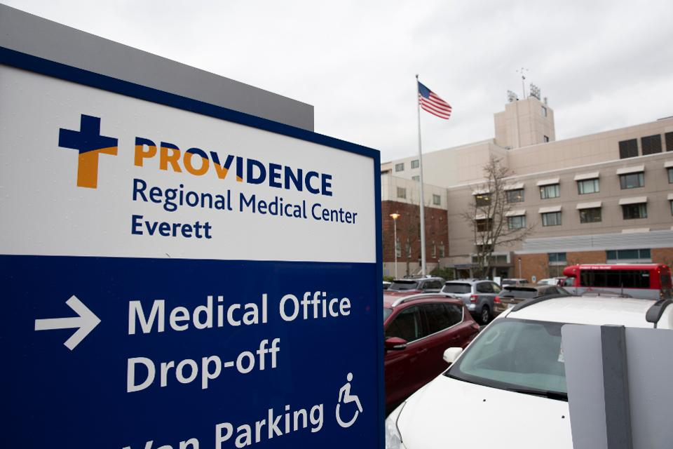
TTYT Providence nơi điều trị cas đầu tiên ở Mỹ

Slide 23
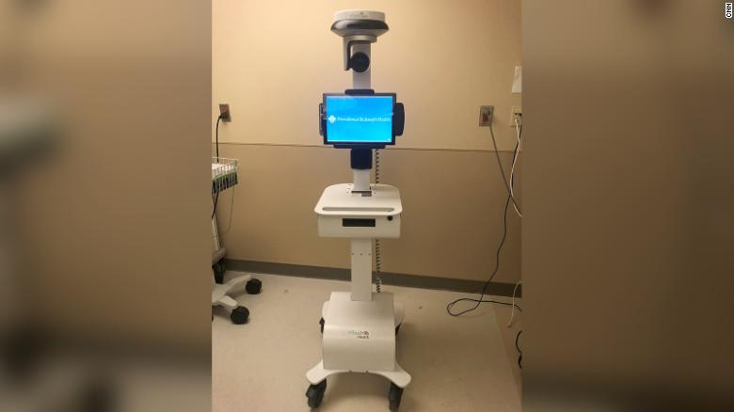
Robot sử dụng cho bệnh điều đầu tiên ở Mỹ

Slide 24
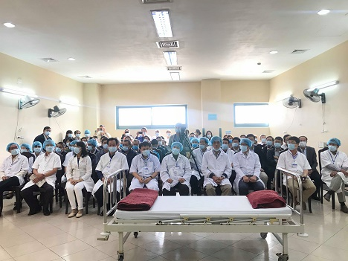
BV TW Huế tập huấn phòng chống bệnh viêm phổi do virut Corona

Slide 25
XIN CHÂN THÀNH CẢM ƠN QUÝ VỊ ĐÃ LẮNG NGHE!

